Slide 1

Колотилин Артём
Unity-разработчик с опытом полного цикла: довожу механику до релиза, а не до первого бага.

Slide 2
Колотилин Артём
Unity-разработчик с опытом полного цикла: довожу механику до релиза, а не до первого бага.
Жанр
3D головоломка
Слоган
4 комнаты
4 испытания
Твои навыки
Аудитория
8+, любители головоломок

Slide 3
Unity-разработчик с опытом полного цикла: довожу механику до релиза, а не до первого бага.
Колотилин Артём
Жанр
Слоган
Аудитория
3D головоломка
4 комнаты
4 испытания
Твои навыки
8+, любители головоломок

Slide 4
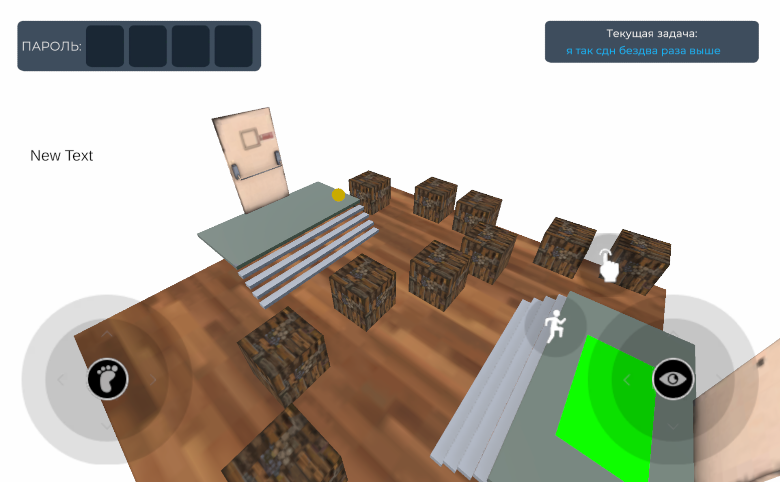
Жанр
3D головоломка
Слоган
4 комнаты
4 испытания
Твои навыки
Аудитория
8+, любители головоломок
Водная комната
Необходимо пройти от одной платформы до другой по ящикам, не упав в воду

Slide 5
Жанр
3D головоломка
Слоган
4 комнаты
4 испытания
Твои навыки
Аудитория
8+, любители головоломок
Водная комната
Необходимо пройти от одной платформы до другой по ящикам, не упав в воду

